Slide 1



Aproximaciones al uso 'ético' de chat gpt en el estudio
TECNOLOGÍAS APLICADAS
Ricardo Valdés Malla
Michael López González

Slide 2

Tabla de contenido
1
Presentaciones
2
Aproximaciones
3
Conclusión

Slide 3
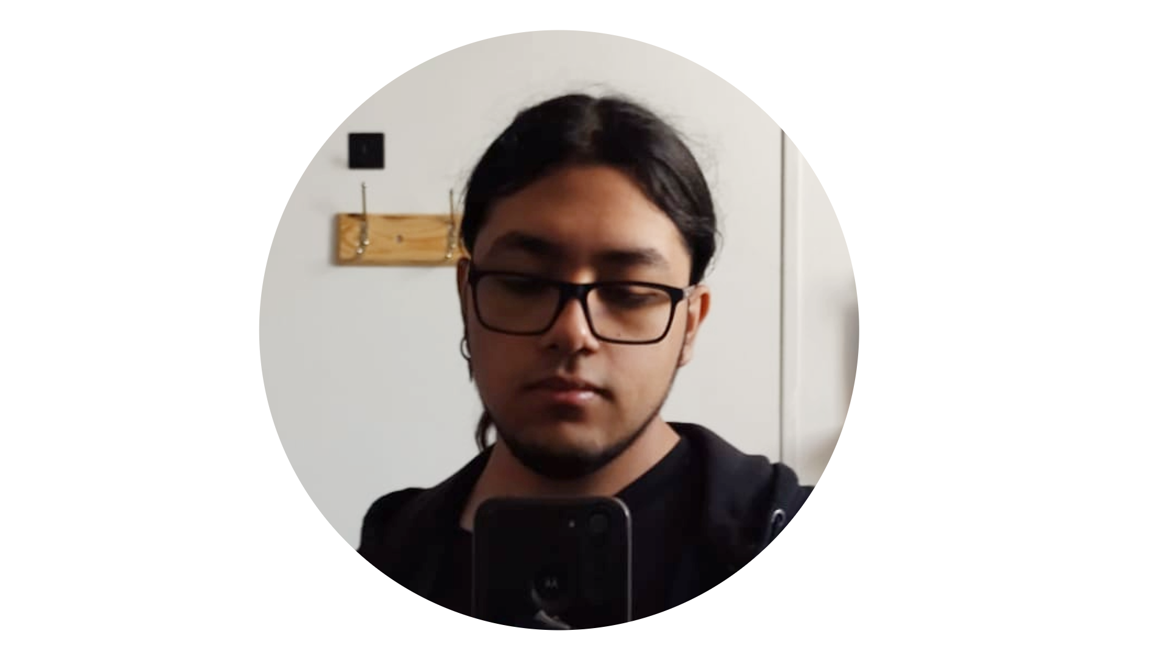
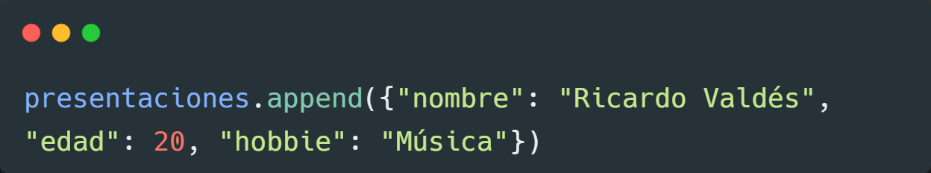
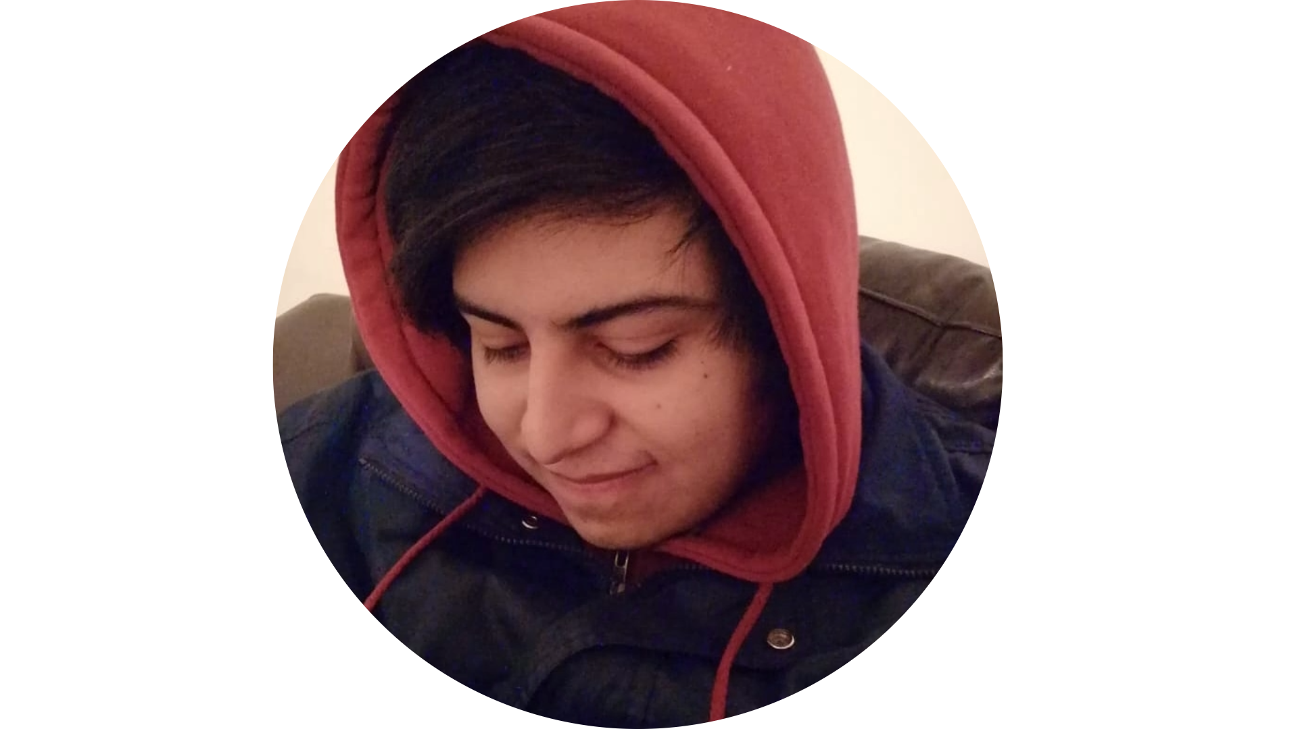
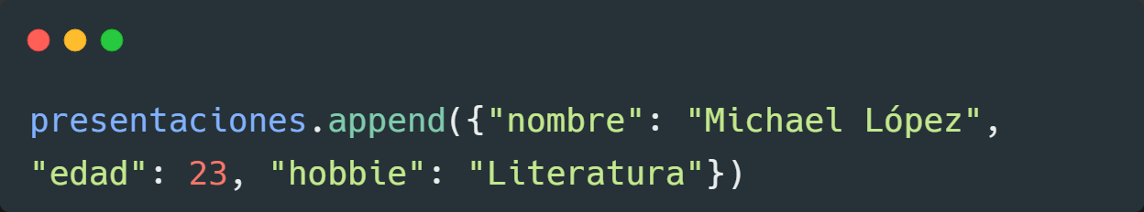
presentaciones = [ ]

Slide 4
Aproximaciones

Slide 5
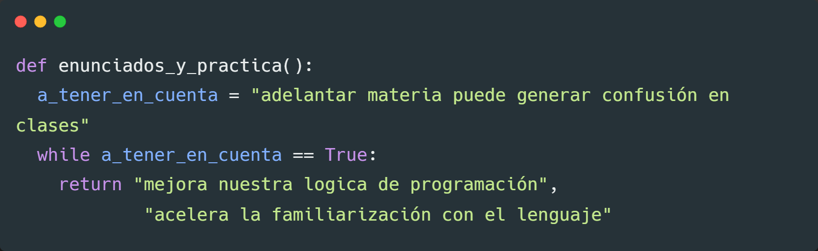

Slide 6
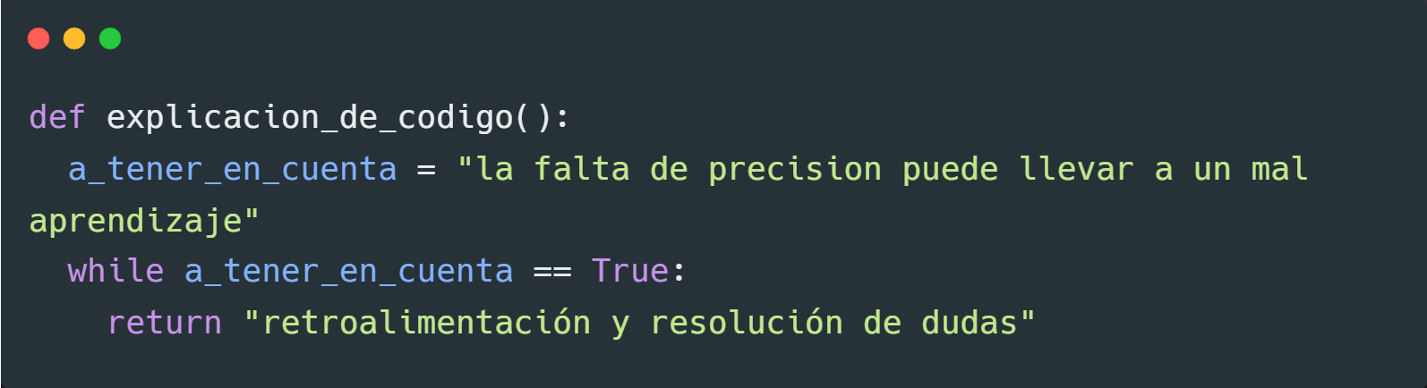

Slide 7
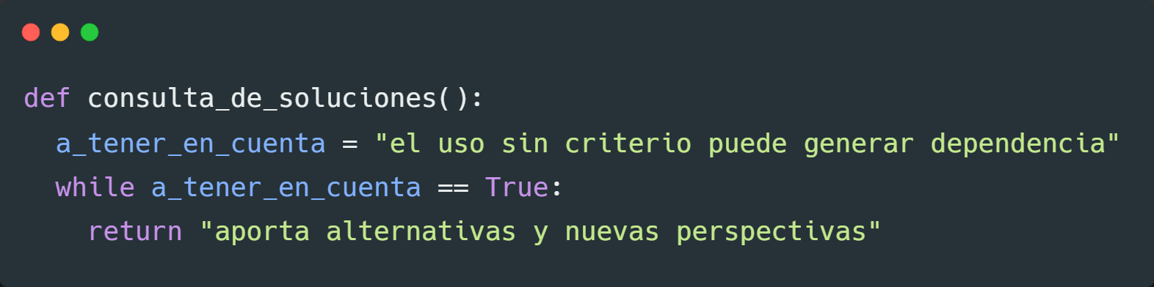

Slide 8
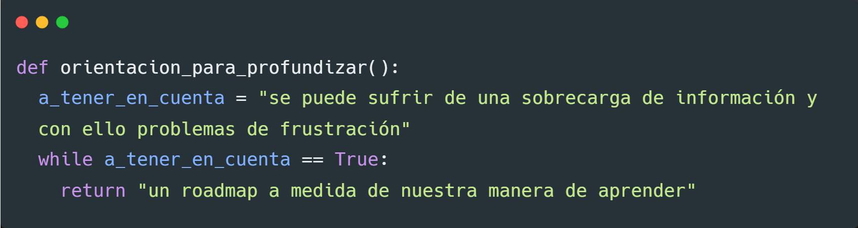

Slide 9
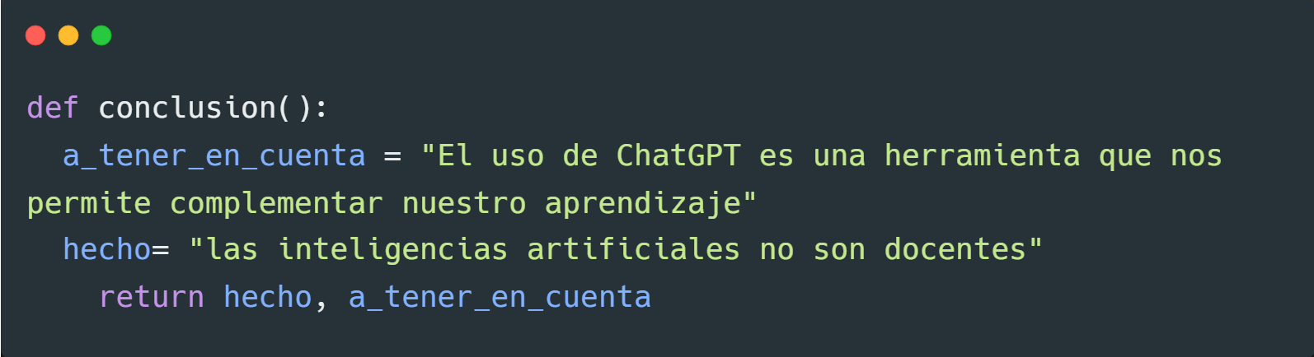
Conclusión

